Slide 1
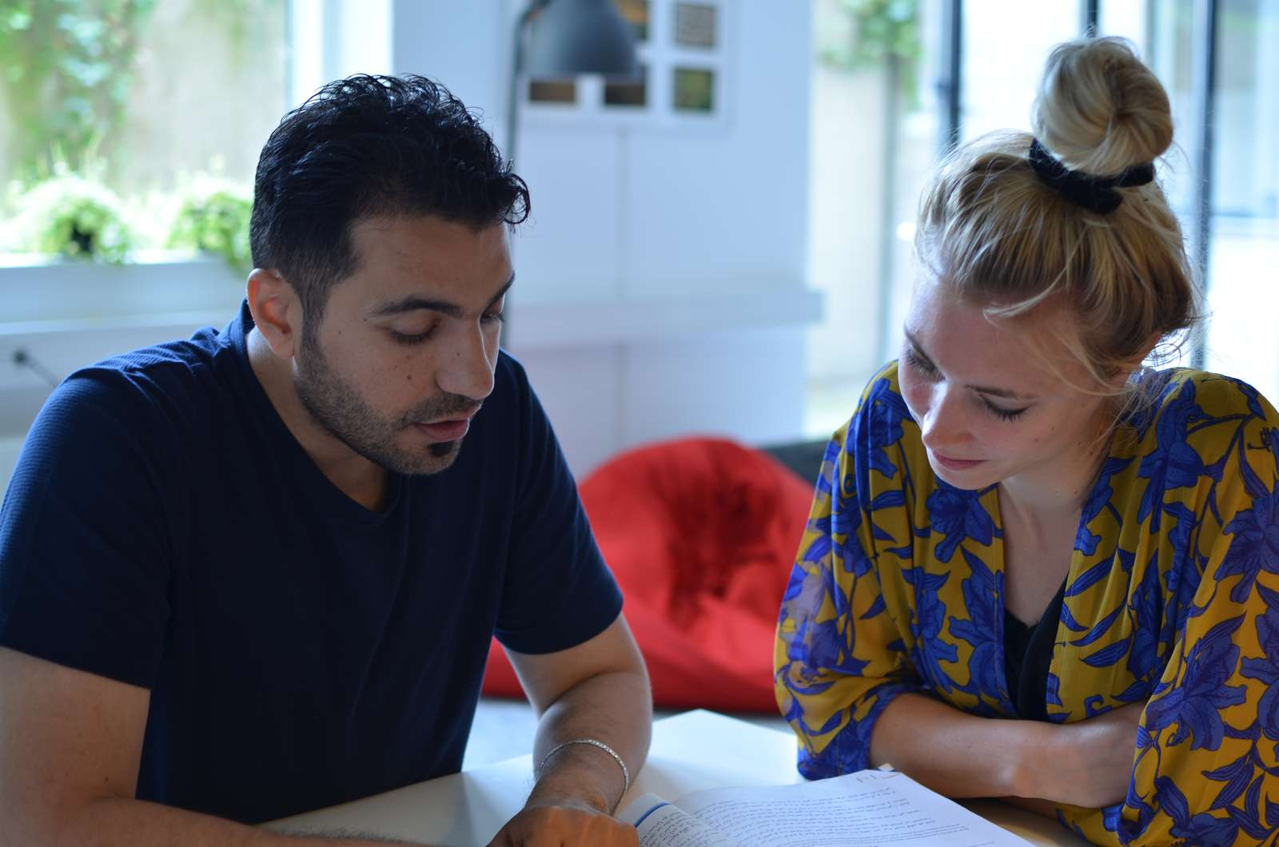
Vil du hjælpe med at øve dansk og lave lektier?
[kort om aktiviteten] Som frivillig i vores hyggelige sprog- og lektiecafé på Søndervej 25 hjælper du børn, unge og voksne med flygtningebaggrund med at øve sproget og lave deres lektier. Vi er en blandet gruppe af frivillige – unge og ældre, kvinder og mænd - og der er en god stemning og tid til en kop kaffe med hinanden og gæsterne.
[kort om tid og kvalifikationer] Du skal ikke kunne noget særligt for at være sproghjælper, og i forhold til lektiehjælpen giver du en hånd med det, du føler dig komfortabel med. Du vælger typisk 2-3 vagter om måneden i tidsrummet kl. 16-20. Vi har et fleksibelt vagtskema, men vi sætter pris på, at du møder nogenlunde stabilt, da du hurtigt får en fast gruppe af mennesker, som søger din hjælp, når du er på vagt. Det er også en fordel, hvis du er tålmodig og rummelig.
Hvis det lyder som noget for dig, så kontakt de lokale koordinatorer:
[navn og kontaktoplysninger på jeres kontaktperson]
drc.ngo/frivillig
Notes:
Test testlkandksandlkanda
ælanmsdælmasd

